Slide 1
习题讲解
2016-11-14

Slide 2
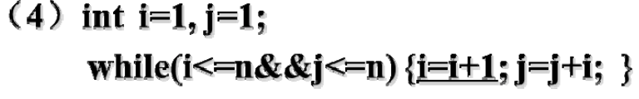
第一周
第k次j的值 j=1+2+3+…+(k+1) 可得
1、J在第k次循环时的值为(k+1)*(k+2)/2
2、当 n=1 时，i 经过一次循环后变为 2，不满足第二次循环的条件，该语句的程序步数为 1
3、当 n>=2 时，(k+1)*(k+2)/2>n解出满足该不等式的 k 的最大值，即为语句 i=i+1 的程序步数

Slide 3
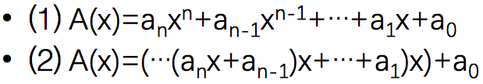
第一周
求多项式A(x)的算法可根据下列两个公式之一来设 计，根据时间复杂度比较这两种算法的优劣
1、乘法次数为(1+n)*n/2，加法次数为 n 次
乘法次数n+(n-1)…+1
2、乘法次数为 n，加法次数为 n 次
在 n 较大的情况下，第二种算法从时间复杂度上优于第一种算法。

Slide 4
第二周
2. 编写一个程序，以不多于3n/2的平均比较次数，在一个有n 个整数的顺序表A中找出最大值和最小值的整数。要求使用的 附加空间尽量少。要求写出可执行的程序。
思路:
1、先两两比较(n/2 时间)，然后较大的和较大的 比(n/2 时间)，较小的和较小的比(n/2 时间)。
2、可以不另用空间，在第一趟两两比较时，把较大 的放到左边，较小的放到右边， 这样就相当于偶数下标的数组元素中都是较大的，奇数下标的都是较小的，然后就在偶数下标的当中找最大的，在奇数下标的当中找最小的。

Slide 5
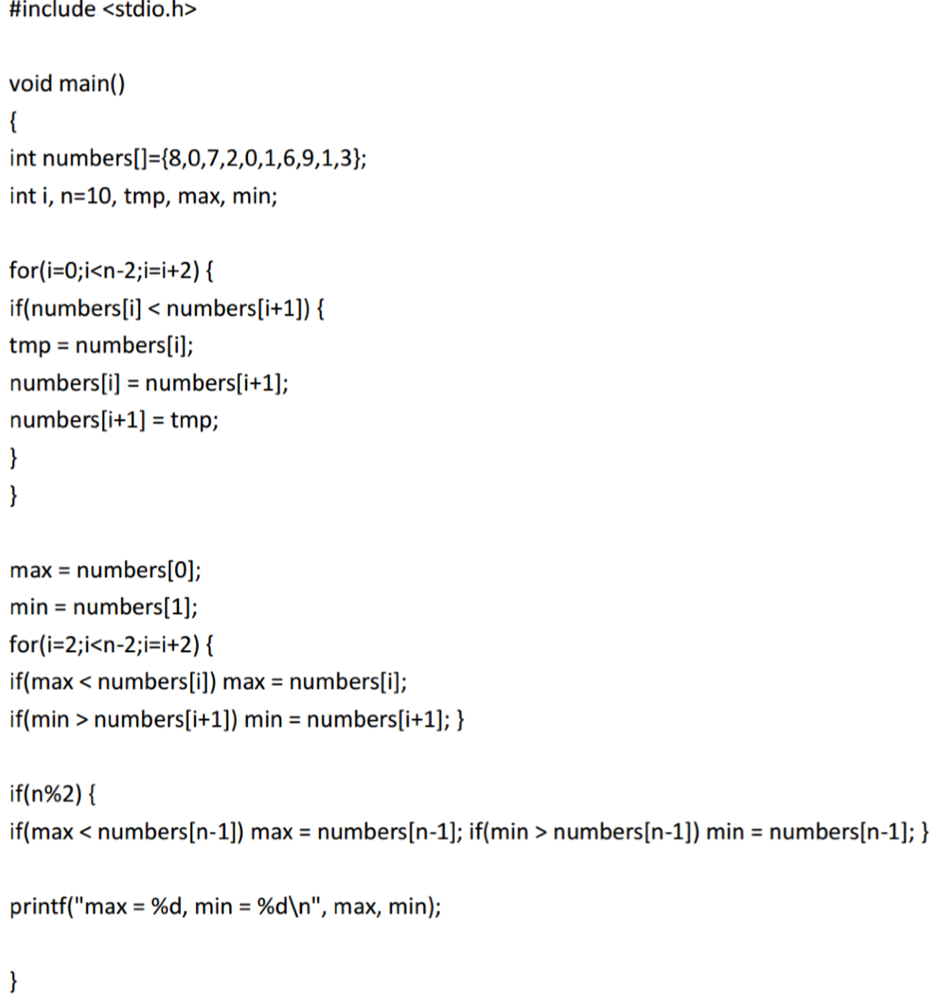
分割为两部分
较大与较大的比较
较小与较小的比较
如果是奇数个，最后一个需要和最大和最小都比较一次

Slide 6
第二周
课程习题 2.10 广义的带状矩阵…
参考课本p32
一维数组b[(a+b-1)*n-(a+b-2)]每行有(a+b-1)个元素
&a[i][i]=&a[i-1][i-1]+(a+b-1)*s;
&a[i][i]=&a[0][0]+i*(a+b-1)*s;
&a[i][j]=&a[i][i]+(j-i)*s;
&a[i][j]=&a[0][0]+[i*(a+b-2)+j]*s;
所以，k=(a+b-2)*i+j;

Slide 7
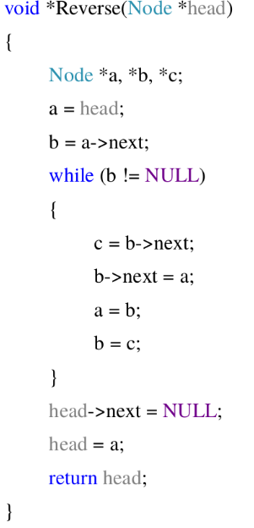
第三周
是否结束
2.13
编写一个将给定的线性链表
逆转函数的函数，只允许改
变结点的指针值，不允许移
动结点值
C作为未改变链表的起始位置
向后移动一位

Slide 8
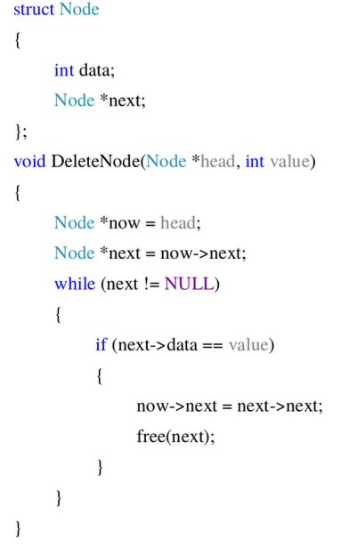
第三周
2.15
对于给定的线性链表，编
写一个删除链表中值为a的
结点的前驱结点的函数。

Slide 9
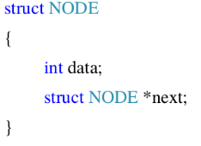
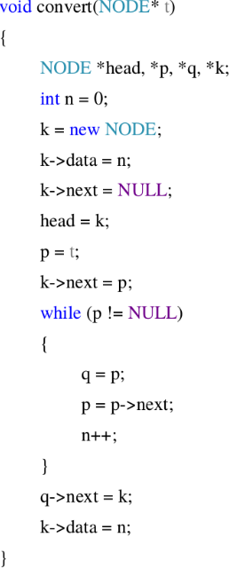
第三周
2.19
假设给点的线性链表的结点值
为整数，编写一个将给定的线
性链表改造成一个带表头结点
的循环链表函数。。。

Slide 10
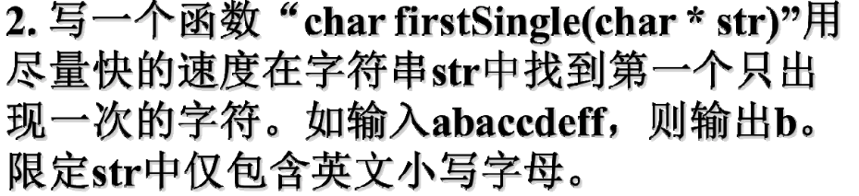
第四周

Slide 11
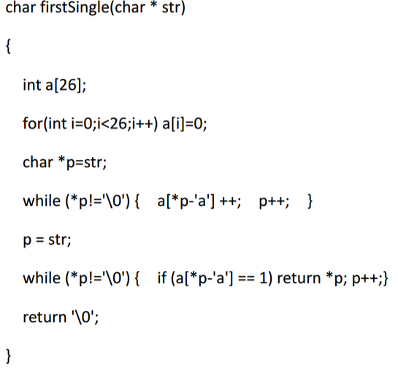
字符对应数组中位置
字符串中，那个字符只出现一次

Slide 12
第四周
3.7 最长公共子串
对于数组问题，可以考虑“如何将arr[0,...i]的问题转为求解arr[0,...i-1]的问题”，这里，我们使用dp[i][j]表示 以x[i]和y[j]结尾的最长公共子串的长度，因为要求子串连续，所以对于X[i]与Y[j]来讲，它们要么与之前的公共子串构成新的公共子串；要么就是不构成公共子串。
故状态转移方程
X[i] == Y[j]，dp[i][j] = dp[i-1][j-1] + 1
X[i] != Y[j]，dp[i][j] = 0
对于初始化，i==0或者j==0，如果X[i] == Y[j]，dp[i][j] = 1；否则dp[i][j] = 0。

Slide 13
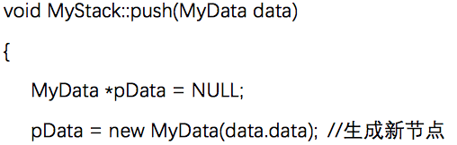
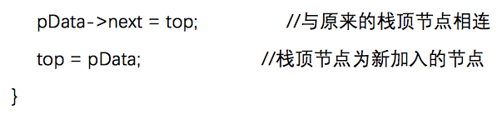
第五周
4.8 链表实现栈
1、生成新的结点
2、进栈更改头指针

Slide 14
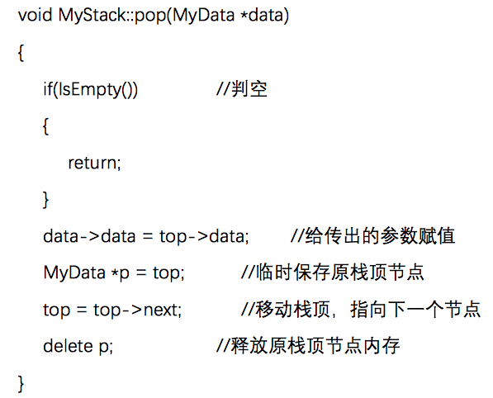
第五周
出栈
1、先判断是否为空
2、保存原栈顶
3、栈顶指针后移
4、删除原栈顶指针

Slide 15
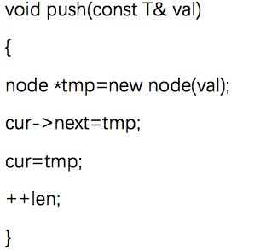
第五周
4.9 用链表实现队列 入队
1、新建一个结点
2、将新结点加入链表尾
3、更新队列长度长度

Slide 16
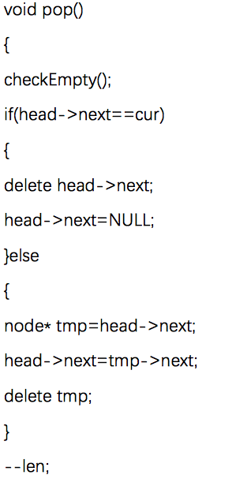
第五周
出队
1、检查是否为空
2、如果只有一个结点，
弹出该结点
3、否则保存头指针所指
向的结点
4、更改头指针指向的结点
5、删除保存的结点
6、更新队列长度

Slide 17
第六周 n皇后问题
分析:
安放第 i 行皇后时，需要在列的方向从 0 到 n-1 试探 ( j = 0, ..., n-1 ) 。 在第 j 列安放一个皇后:
如果在列、主对角线、次对角线方向有其他皇后，则出现攻击，撤消在第 j 列安放的皇 后。 如果没有出现攻击，在第 j 列安放的皇后不动，递归安放第 i+1 行皇后。

Slide 18
第六周 n皇后问题
k = i+j
0#次对角线
2#次对角线
4#次对角线
6#次对角线
1#次对角线
3#次对角线
5#次对角线
0 1 2 3
0
1
2
3

•

0#主对角线
2#主对角线
4#主对角线
6#主对角线

1#主对角线
3#主对角线
5#主对角线
k = n+i-j-1

Slide 19
第六周
设置 4 个数组
col [n] :col[i] 标识第 i 列是否安放了皇后;
md[2n-1] : md[k] 标识第 k 条主对角线是否安放了皇后;
sd[2n-1] : sd[k] 标识第 k 条次对角线是否安放了皇后;
q[n] : q[i] 记录第 i 行皇后在第几列。

Slide 20
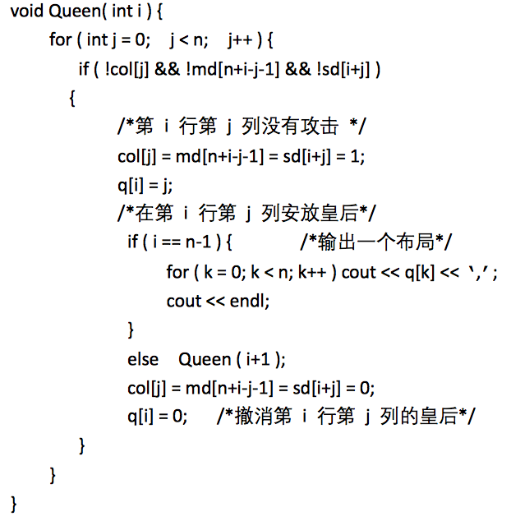
第j行
遍历到第i行
判断是否可以放置
放置，并设定冲突
是否到了最后一行，输出一个可行解
否则继续下一层
冲突解除

Slide 21
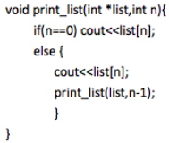
第六周
5.4 逆序输出顺序表

Slide 22
第七—九周
已知一棵二叉树前序遍历的结果ABECDFGHIJ，中序遍历的结果EBCDAFHIGJ，试画出这棵二叉树。
手画

Slide 23
第七—九周
假定用于通信的电文仅由8个字母c1, c2, c3, c4, c5, c6, c7, c8组成，各字母在电文中出现的频率分别为5, 25, 3, 6, 10, 11, 36, 4。试为这8个字母设计不等长Huffman编码，并给出该电文的总编码长度。
先根据频率排序 3、4、5、6、10、11、25、36
设计频率越高，则编码长度越短

Slide 24
第七—九周
6.6 判断是否为完全二叉树
完全二叉树：若一棵二叉树具有具有n个节点，它的每个节点都与高度为k的满二叉树编号为0~n-1结点一一对应，则称这可二叉树为完全二叉树。

Slide 25
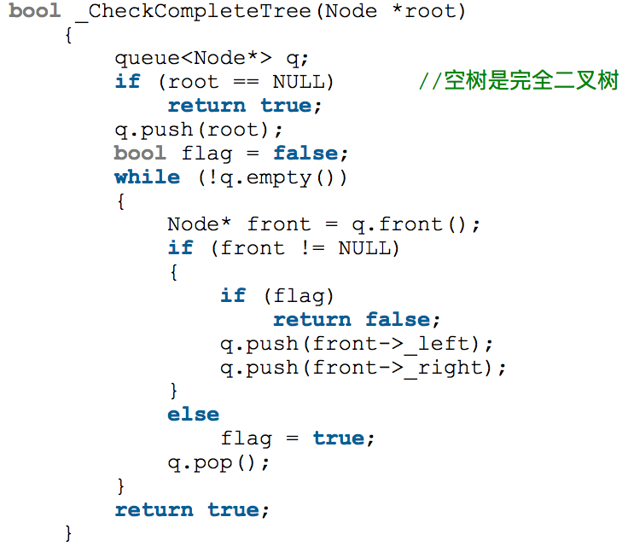
第七—九周
把根结点放入队列
立个flag
开始遍历
检索到front空

